Slide 1
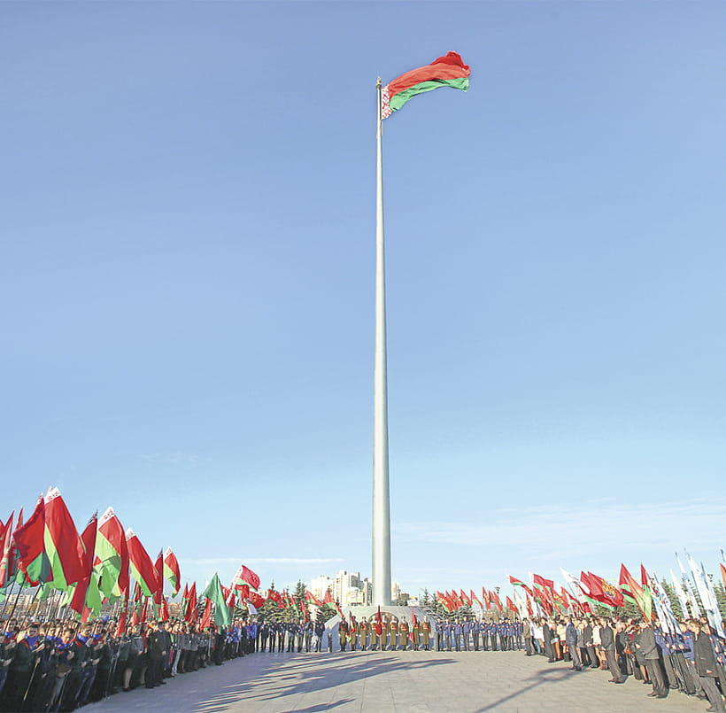
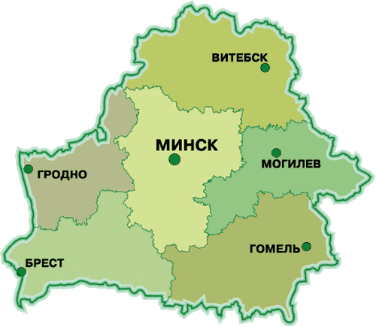
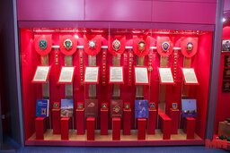
НАМ ЕСТЬ ЧЕМ ГОРДИТЬСЯ, НАМ ЕСТЬ ЧТО БЕРЕЧЬ!
Республика Беларусь – суверенное независимое государство
Площадь Государственного флага Республики Беларусь
Статья 1. Республика Беларусь – унитарное демократическое социальное правовое государство. Республика Беларусь обладает верховенством и полнотой власти на своей территории, самостоятельно осуществляет внутреннюю и внешнюю политику. Республика Беларусь защищает свою независимость и территориальную целостность, конституционный строй, обеспечивает законность и правопорядок
Музей современной
белорусской государственности

Slide 2
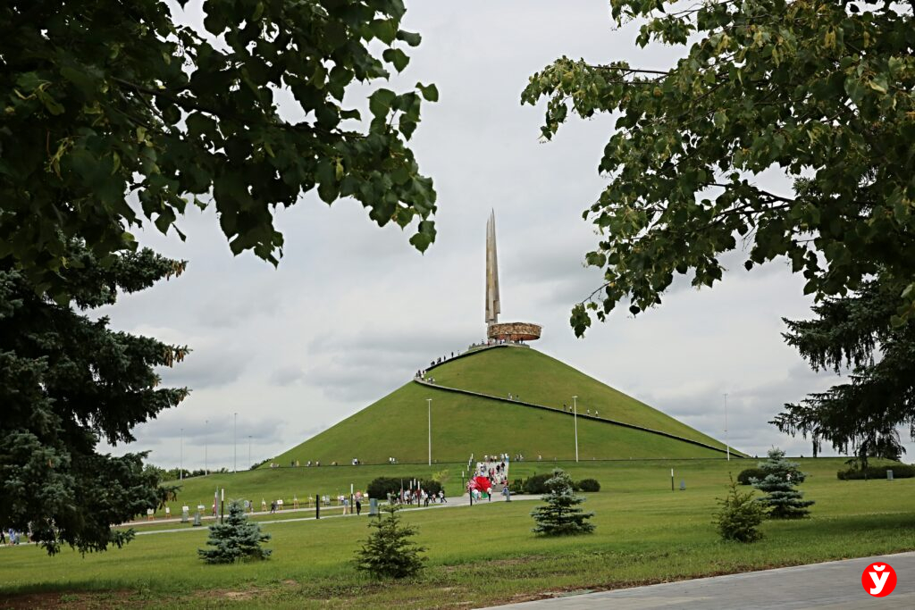
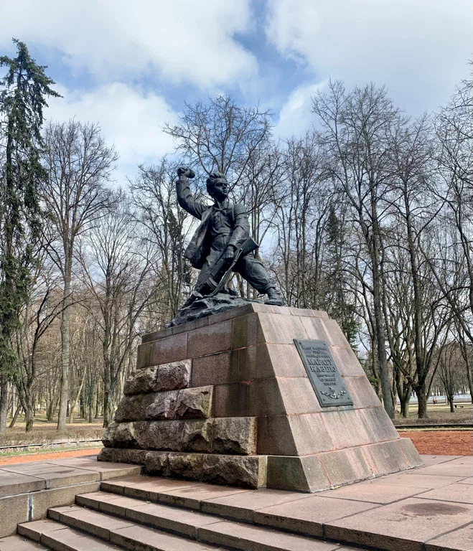
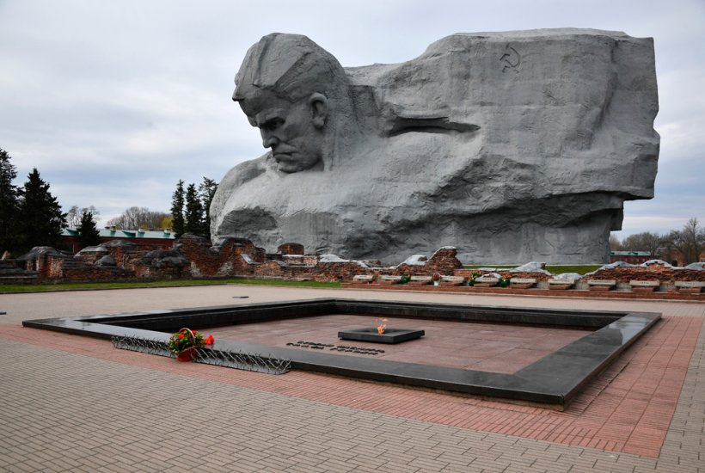
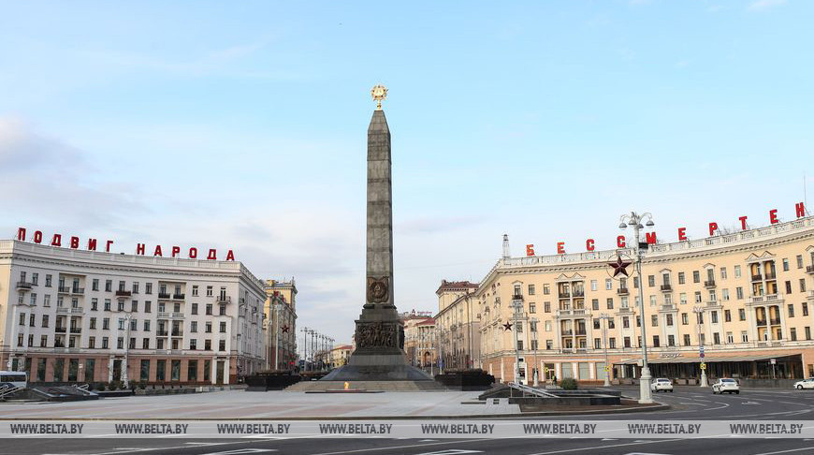
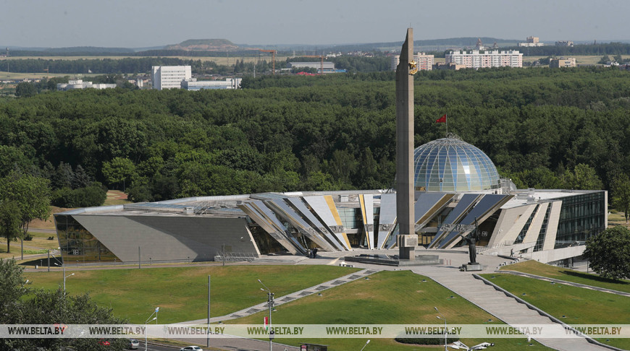
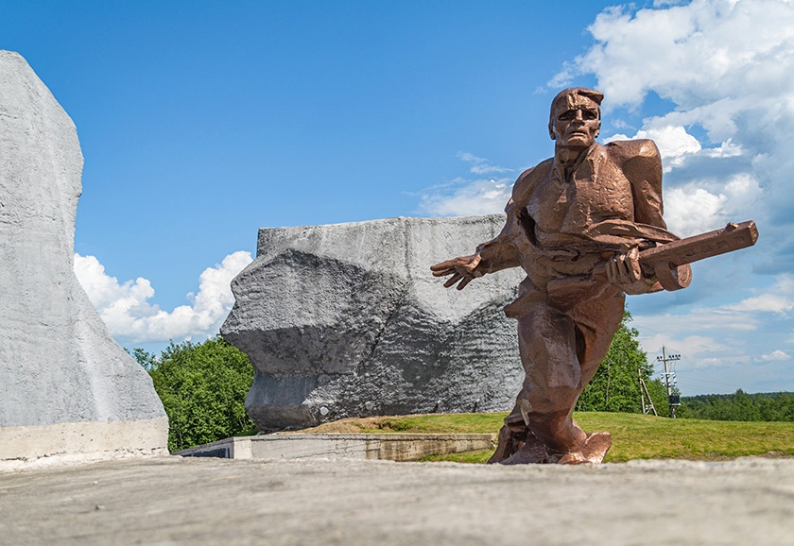
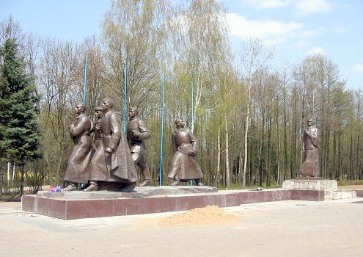
НАМ ЕСТЬ ЧЕМ ГОРДИТЬСЯ, НАМ ЕСТЬ ЧТО БЕРЕЧЬ!
Подвиг народа в годы Великой Отечественной войны бессмертен!
Мемориальный комплекс "Курган Славы"
Брестская крепость-герой
Памятник
Марату Казею
Площадь Победы в Минске
Мемориальный комплекс «Прорыв»
Монумент в честь советской матери-патриотки
Музей истории Великой Отечественной войны

Slide 3
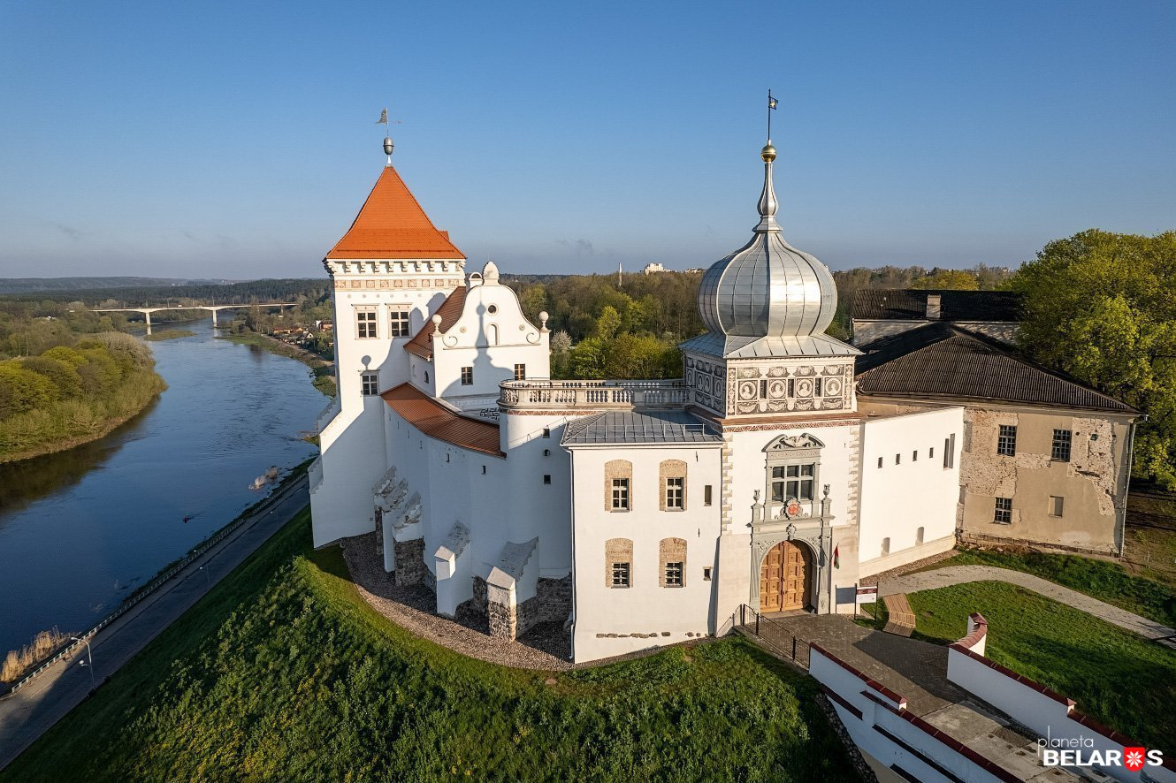
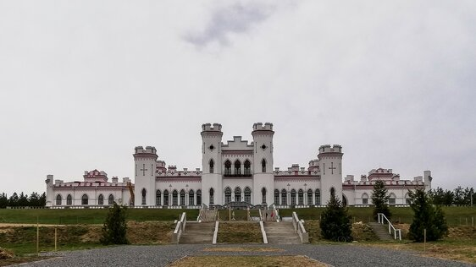
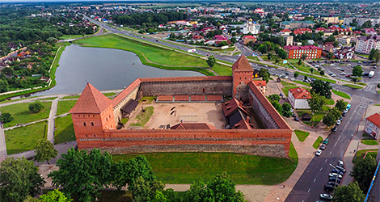
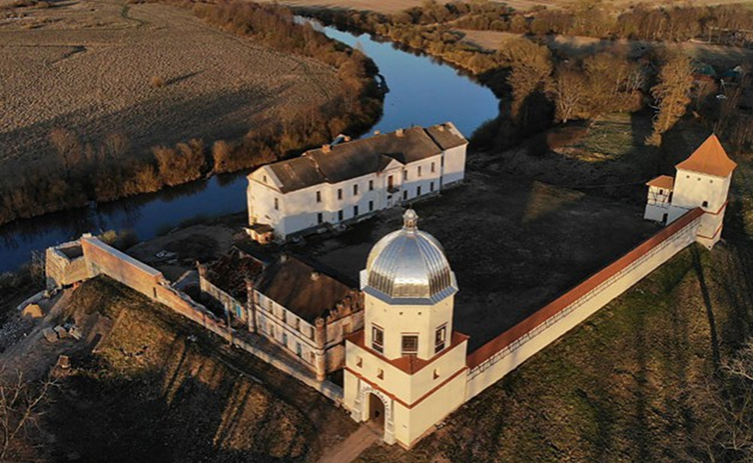
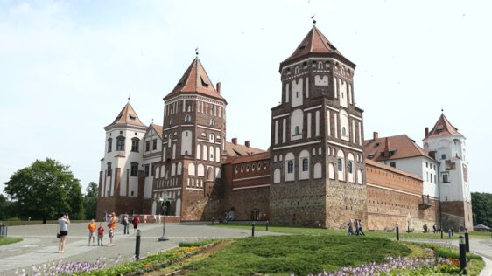
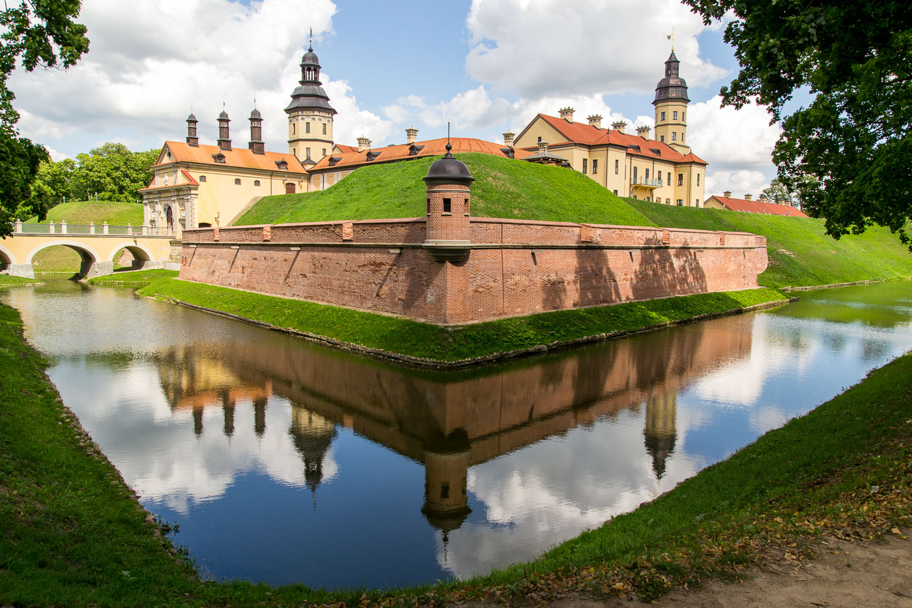
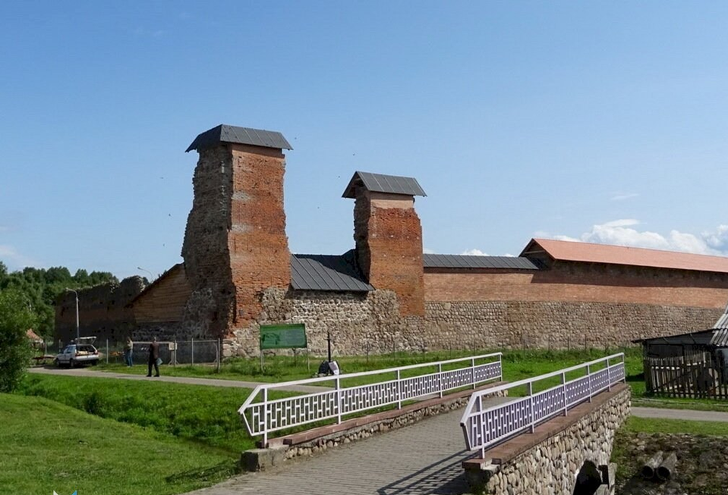
НАМ ЕСТЬ ЧЕМ ГОРДИТЬСЯ, НАМ ЕСТЬ ЧТО БЕРЕЧЬ!
5,7 тыс. историко-культурных ценностей находятся под охраной государства,
4 объекта включены в список всемирного наследия ЮНЕСКО
Старый замок в Гродно
Лидский замок
Коссовский дворец
Любчанский замок
Мирский замок
Несвижский замок
Кревский замок

Slide 4
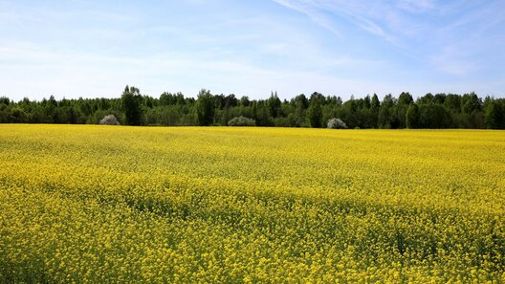
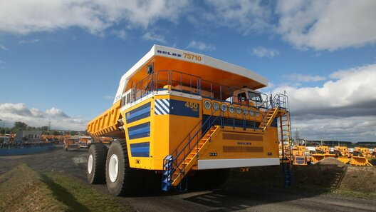
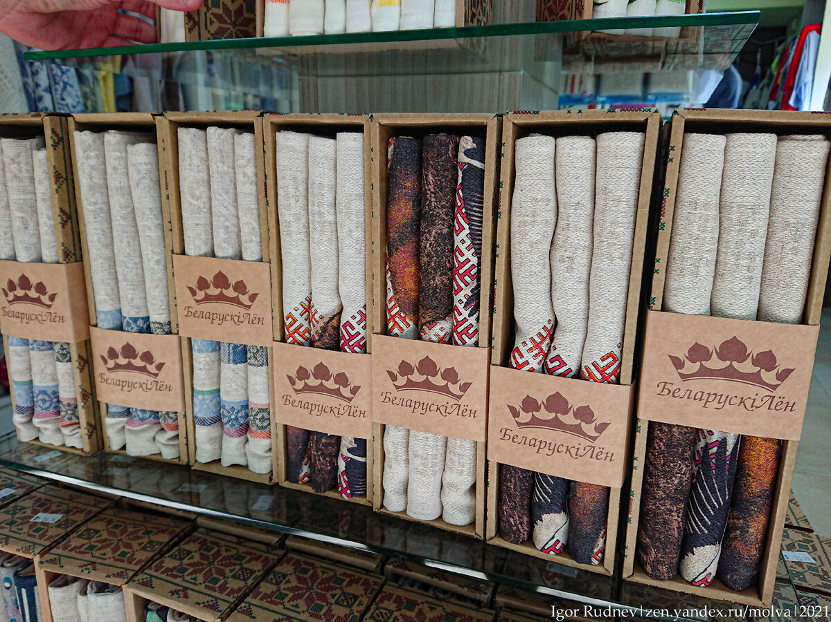
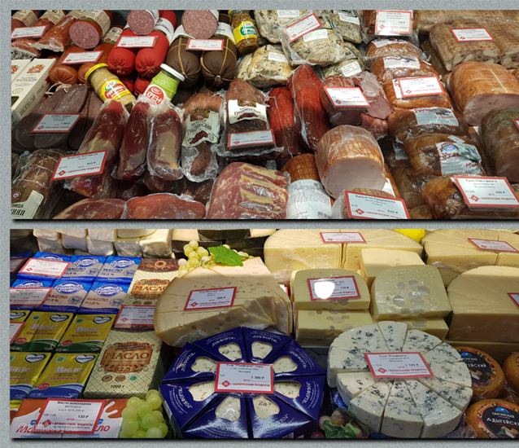
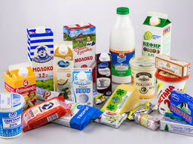
НАМ ЕСТЬ ЧЕМ ГОРДИТЬСЯ, НАМ ЕСТЬ ЧТО БЕРЕЧЬ!
«Успехи и достижения людей создают историю государства, объединяют народ в чувстве гордости за своих соотечественников, формируют имидж страны - сильной, успешной, созидательной и непременно красивой». А.Г. Лукашенко
Страна занимала 5 место в мировом экспорте масла из рапса в 2022 году
450 т - грузоподъемность самого большого в мире карьерного самосвала БЕЛАЗ 75710, созданного в Беларуси в 2013 г. Установил рекорд Гиннесса, провезя по испытательному полигону груз в 503,5 т.
В 2022 году страна входила в десятку мировых экспортеров льна и льняных тканей (6-е место).
Более $31 млрд Республика Беларусь поставила молочной продукции на экспорт за 2010-2023 гг., по итогам 2023 г. - на $2,9 млрд.
В 103 страны поставлялись в 2023 г. белорусская сельхозпродукция и продукты питания.

Slide 5
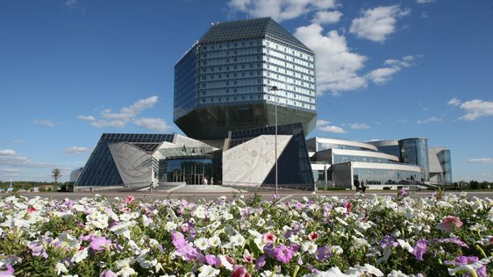
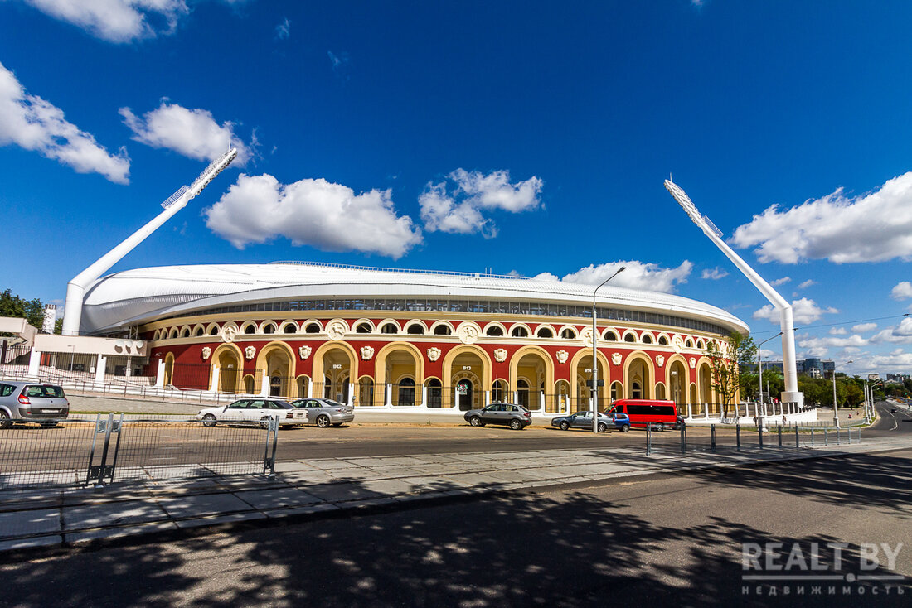
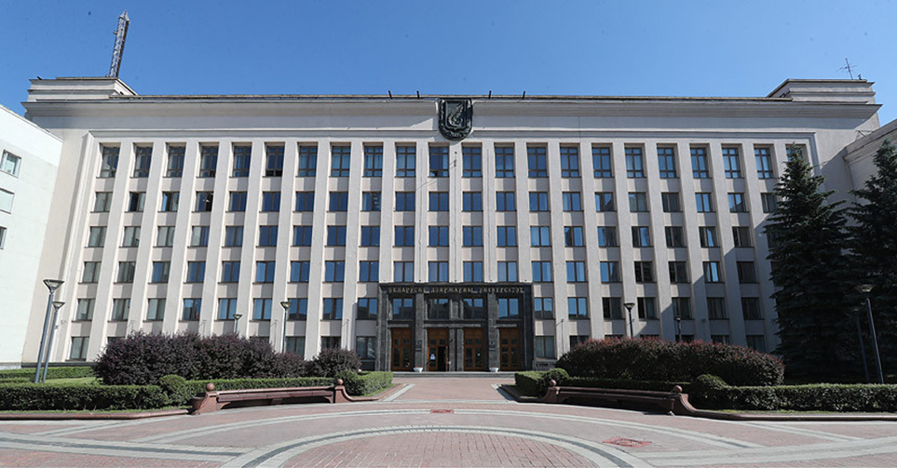
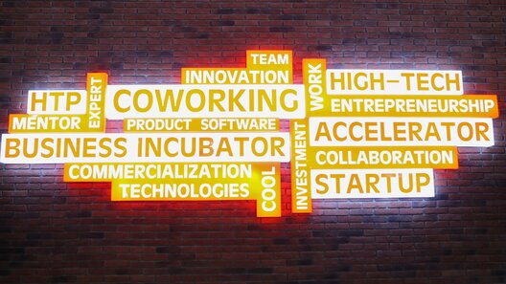
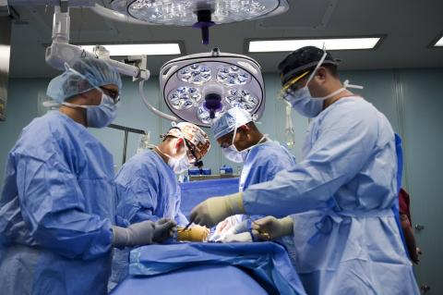
НАМ ЕСТЬ ЧЕМ ГОРДИТЬСЯ, НАМ ЕСТЬ ЧТО БЕРЕЧЬ!
«Успехи и достижения людей создают историю государства, объединяют народ в чувстве гордости за своих соотечественников, формируют имидж страны - сильной, успешной, созидательной и непременно красивой». А.Г. Лукашенко
На конец 2023 года в Беларуси функционировало 23 556 физкультурно-спортивных сооружений.
232,9 тыс. студентов и магистрантов обучалось в УВО Беларуси в 2023/2024 учебном году, 31 тыс. из которых - иностранцы.
994 организации-резидента Парка высоких технологий действовало по состоянию на 1 января 2024 года.
150 тыс. пациентов из более чем 100 стран мира, согласно данным Минздрава, ежегодно приезжают в Беларусь на лечение и оздоровление.

Slide 6
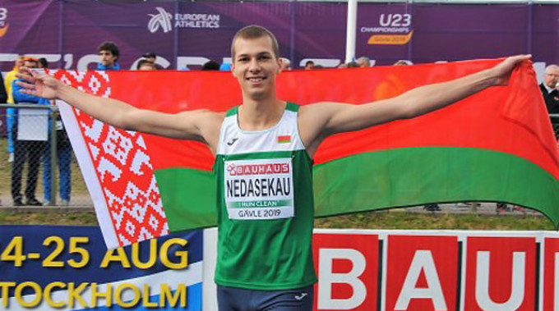
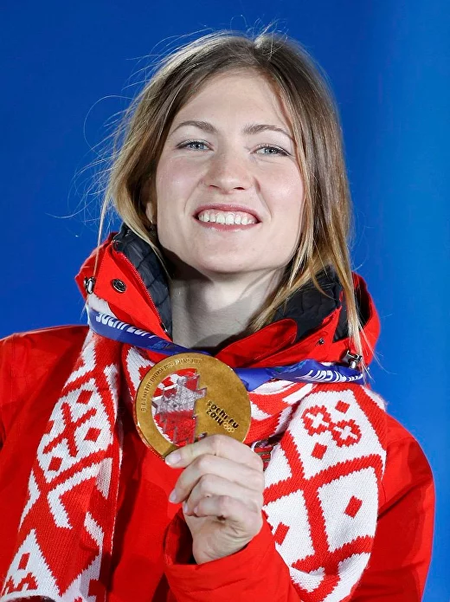
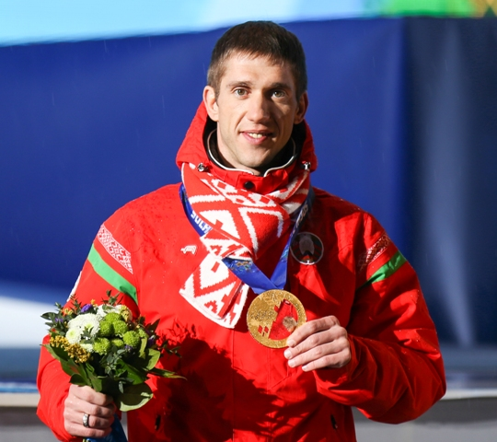
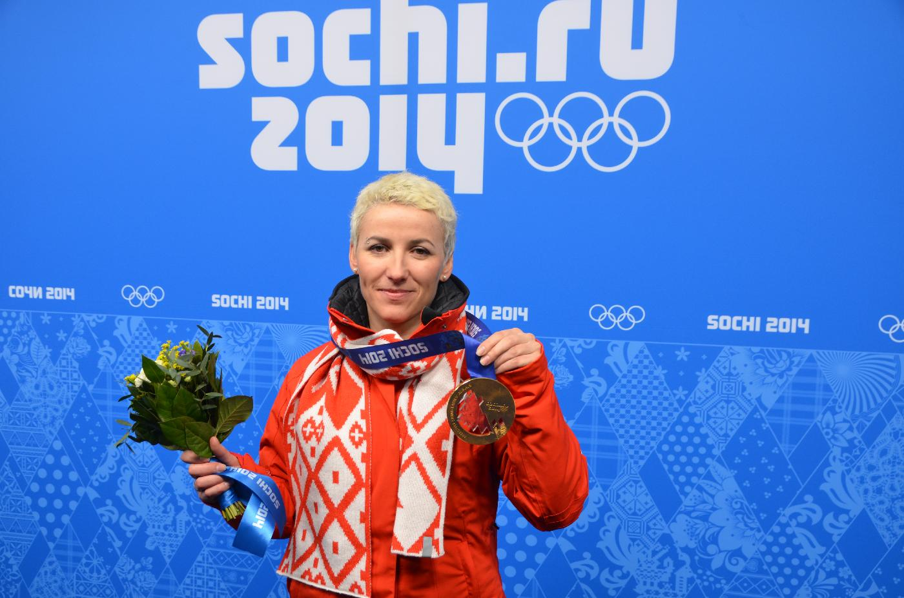
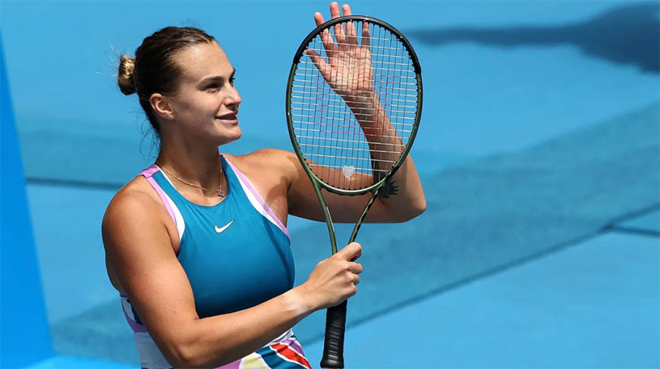
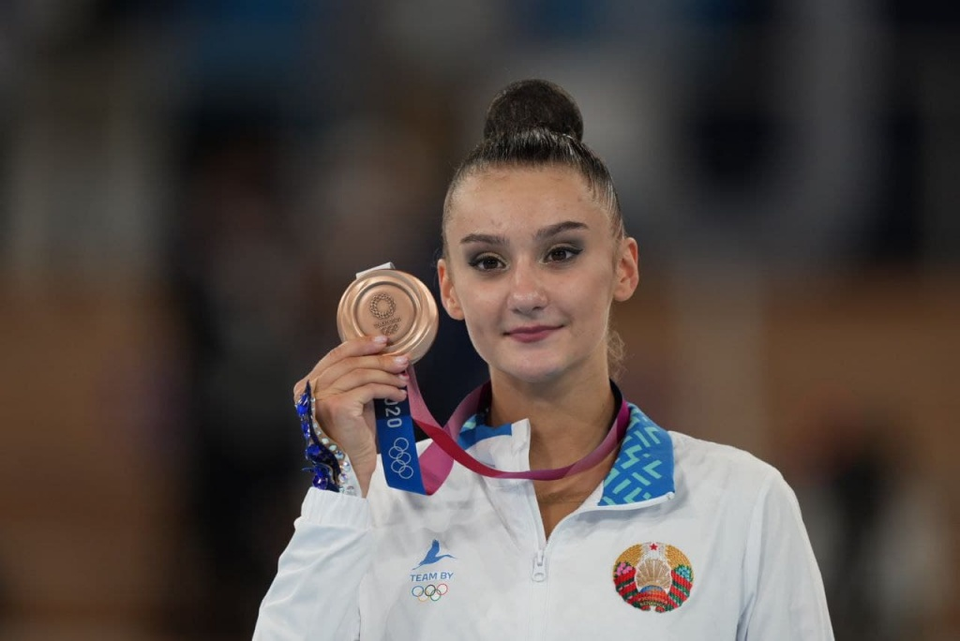
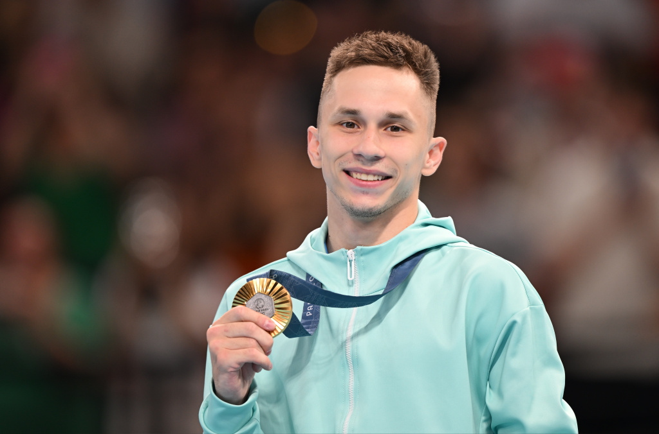
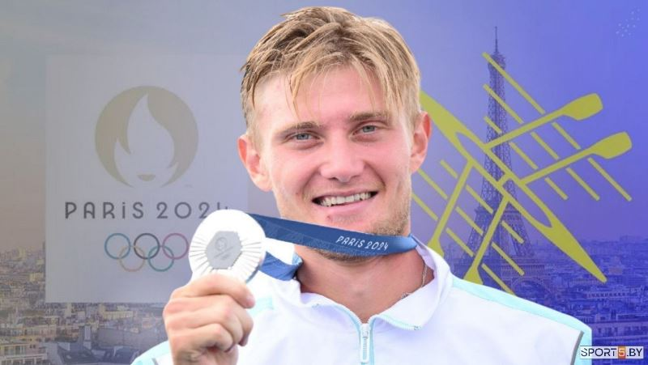
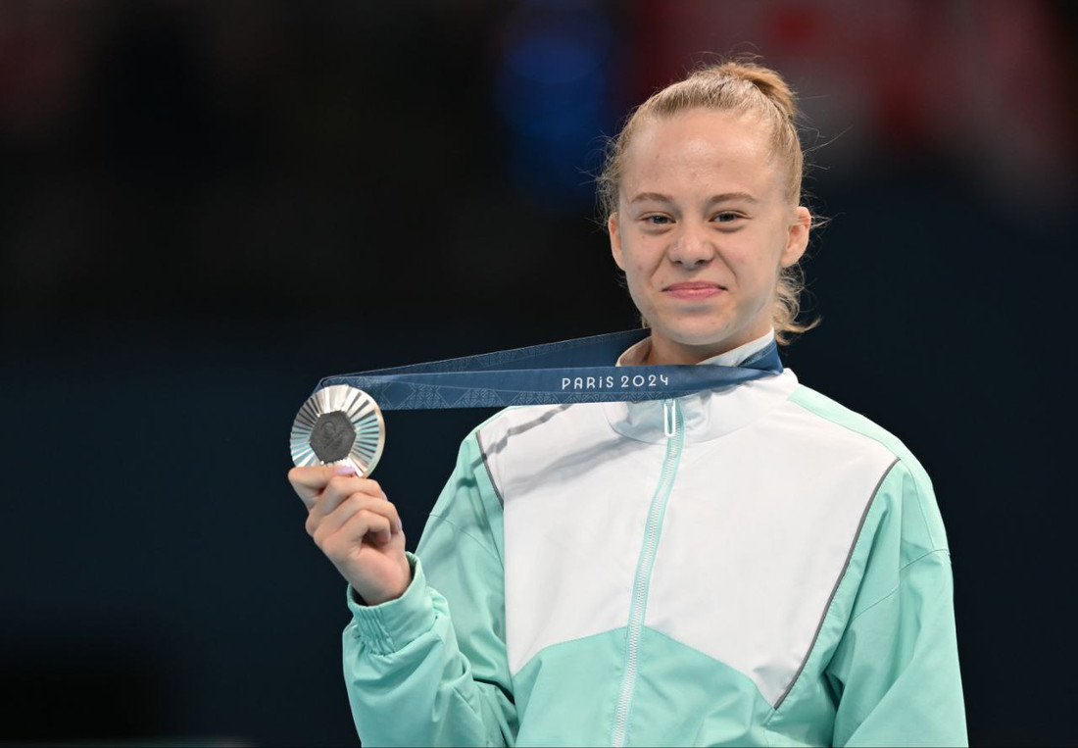
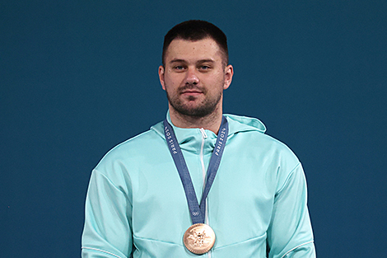
НАМ ЕСТЬ ЧЕМ ГОРДИТЬСЯ, НАМ ЕСТЬ ЧТО БЕРЕЧЬ!
Спорт - это наша идеология. Поднятие Государственного флага, исполнение Государственного гимна в честь наших спортсменов укрепляют авторитет Беларуси на международной арене, но главное - пробуждают в сердцах миллионов белорусов чувство гордости за Родину» А.Г. Лукашенко

Slide 7
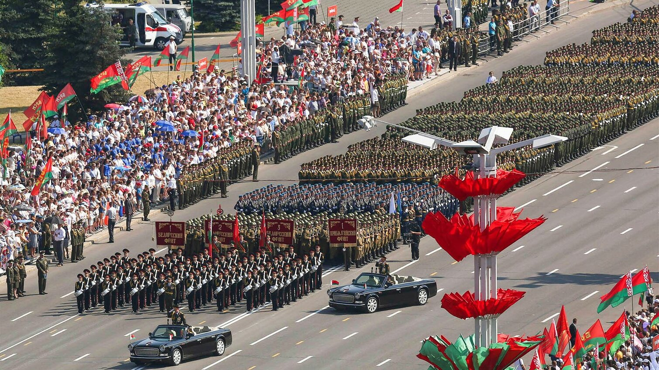
НАМ ЕСТЬ ЧЕМ ГОРДИТЬСЯ, НАМ ЕСТЬ ЧТО БЕРЕЧЬ!
Традиции суверенной Беларуси
День Независимости – главный государственный праздник Беларуси. Ежегодно он отмечается 3 июля в день освобождения Минска от немецко-фашистских захватчиков. Парад – самый яркий момент Дня Независимости. На параде демонстрируются образцы не только боевой, но и гражданской техники, достижения белорусских промышленных гигантов, ставших национальным достоянием суверенной Беларуси. Местом проведения главных государственных мероприятий в День Независимости также становятся площадь Победы в Минске и мемориальный комплекс "Курган Славы". Кульминацией праздничных мероприятий является традиционная акция «Споем гимн вместе!».

Slide 8
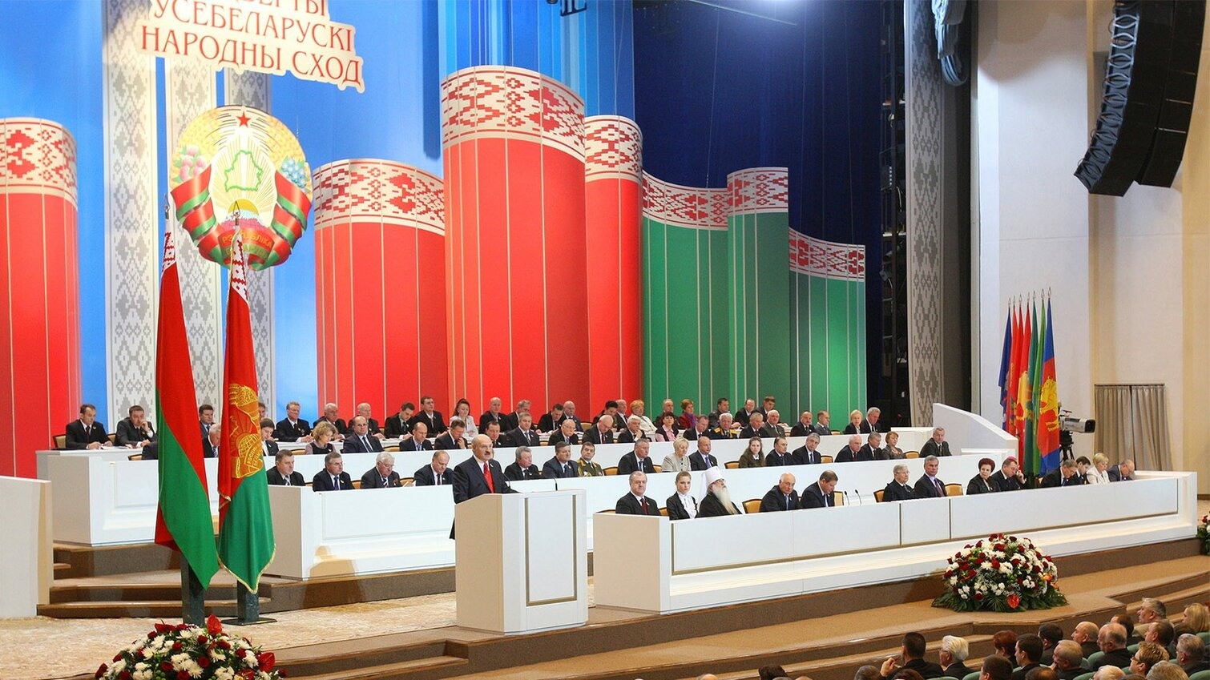
НАМ ЕСТЬ ЧЕМ ГОРДИТЬСЯ, НАМ ЕСТЬ ЧТО БЕРЕЧЬ!
Традиции суверенной Беларуси
Первое Всебелорусское народное собрание прошло осенью 1996 года. На обсуждение делегатов были вынесены все ключевые проблемы, с которыми сталкивалась тогда страна. На форуме с докладом «Только народ вправе решать свою судьбу» выступил Президент Беларуси Александр Лукашенко.
Согласно изменениям и дополнениям, внесенным в Конституцию Республики Беларусь по результатам республиканского референдума 27 февраля 2022 года, Всебелорусское народное собрание стало конституционным органом. Это высший представительный орган народовластия Республики Беларусь, определяющий стратегические направления развития общества и государства, обеспечивающий незыблемость конституционного строя, преемственность поколений и гражданское согласие.

Slide 9
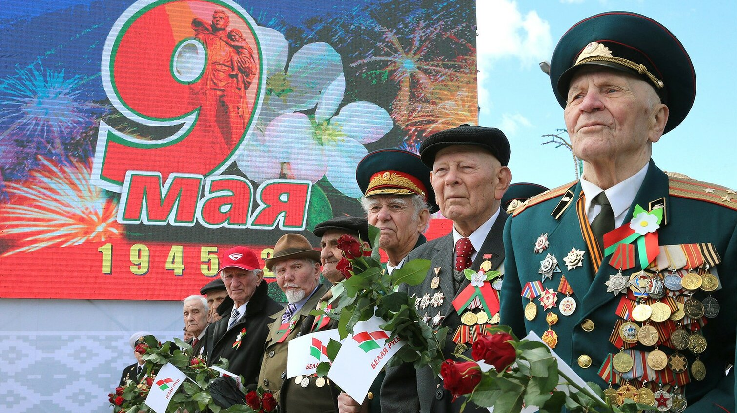
НАМ ЕСТЬ ЧЕМ ГОРДИТЬСЯ, НАМ ЕСТЬ ЧТО БЕРЕЧЬ!
Традиции суверенной Беларуси
День Победы для белорусов – священный праздник. В центре внимания – ветераны и дети войны, перед мужеством, стойкостью и силой воли которых современники склоняют голову.
По всей стране проходит республиканская акция «Беларусь помнит». Люди несут в руках портреты своих дедов и прадедов в знак уважения к героям войны и в благодарность поколению победителей. Общенациональной минутой молчания белорусы чтят память погибших.
В каждом городе и районе в этот день проходят: возложение цветов к памятникам, встречи с ветеранами, театрализованные музыкальные представления, спортивные соревнования, выставки, звучат песни военных лет.
Завершается праздничный день красочным салютом в столице и всех областных городах.

Slide 10
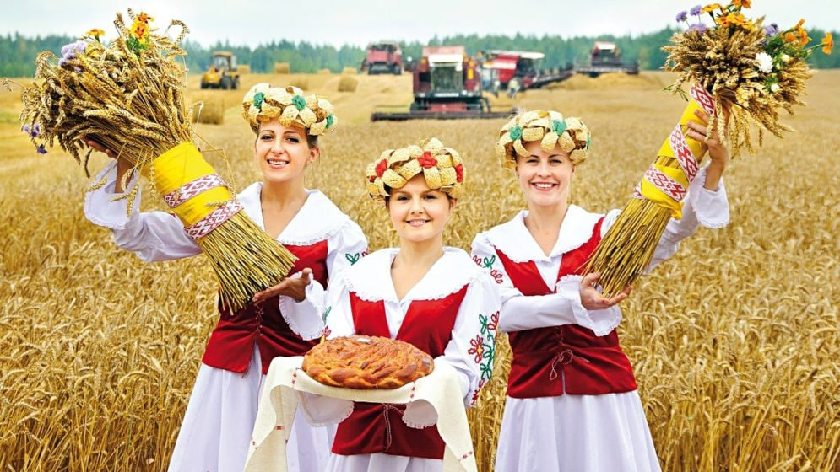
НАМ ЕСТЬ ЧЕМ ГОРДИТЬСЯ, НАМ ЕСТЬ ЧТО БЕРЕЧЬ!
Традиции суверенной Беларуси
В суверенной Беларуси существует добрая традиция – чествовать тружеников сельского хозяйства за их нелегкий труд. В 1996 году по инициативе Президента Беларуси Александра Лукашенко прошел первый фестиваль-ярмарка «Дажынкі», на долгие годы ставший настоящим праздником для работников сельского хозяйства, ученых, инженеров, конструкторов новой техники и всех, кто помогает сельхозпредприятиям достичь высоких показателей.
Центральным событием «Дажынак» было и остается награждение победителей соревнований по уборке урожая. Лучшим комбайнерам и водителям вручают ценные подарки и денежные премии.
Белорусские «Дажынкі» – яркое свидетельство тому, что государственная забота об урожае начинается с государственной заботы о труженике села.

Slide 11
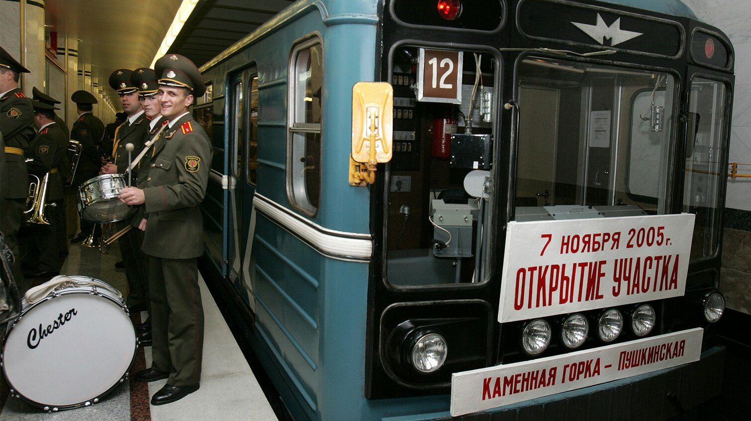
НАМ ЕСТЬ ЧЕМ ГОРДИТЬСЯ, НАМ ЕСТЬ ЧТО БЕРЕЧЬ!
Традиции суверенной Беларуси
Еще в советское время немало грандиозных трудовых подарков столице – Дом правительства, ГУМ, ЦУМ – было приурочено к 7 ноября. Независимая Беларусь сберегла эту созидательную и добрую традицию: по всей стране ко Дню Октябрьской революции открываются знаковые объекты. Именно в первых числах ноября в разные годы вступили в строй:
несколько станций Минского метрополитена, реконструированный Белорусский государственный молодежный театр,
ряд спортивных объектов, больницы, поликлиники, детские сады в различных регионах страны;
многофункциональный спортивный комплекс «Чижовка-Арена»;
обновленный мост через Припять в Житковичском районе;
Белорусская АЭС

Slide 12
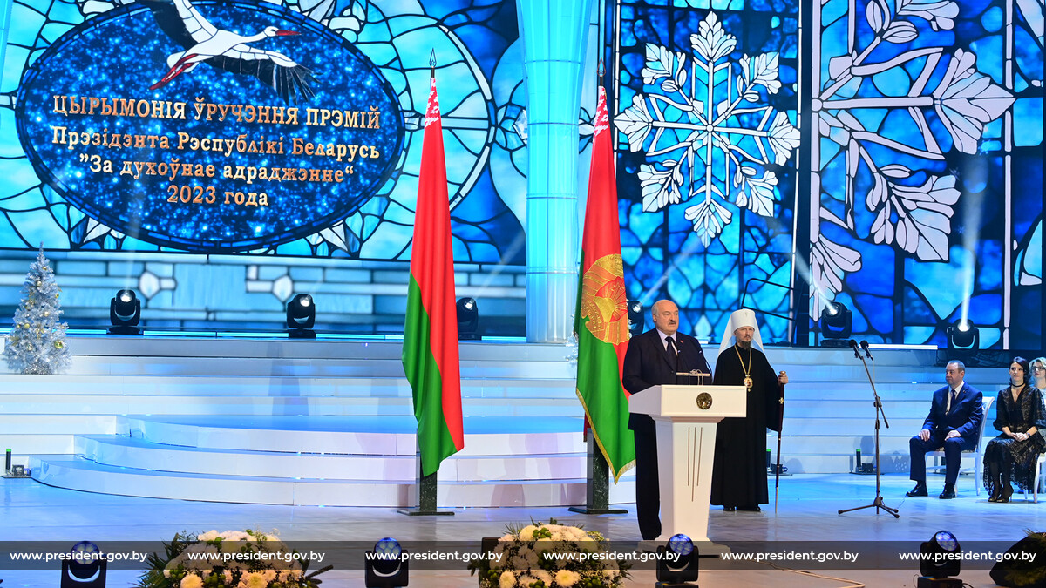
НАМ ЕСТЬ ЧЕМ ГОРДИТЬСЯ, НАМ ЕСТЬ ЧТО БЕРЕЧЬ!
Традиции суверенной Беларуси
В дни новогодних и рождественских праздников в Беларуси чествуют тех, кто внес весомый вклад в дело милосердия и гуманизма, – вручается премия «За духовное возрождение».
Торжественная церемония традиционно проходит с участием Главы государства в Большом зале Дворца Республики. Здесь собираются педагоги, врачи, представители духовенства, деятели культуры и искусства.
Вручение премии «За духовное возрождение» – свидетельство постоянного внимания государства к развитию в обществе духовных ценностей и художественно-эстетических традиций, идей человеколюбия. В эти же дни становятся известны имена обладателей специальных премий Президента Беларуси. Слова благодарности звучат в адрес людей, которые демонстрируют пример подлинного патриотизма, своим талантом и успехом вдохновляют общество

Slide 13
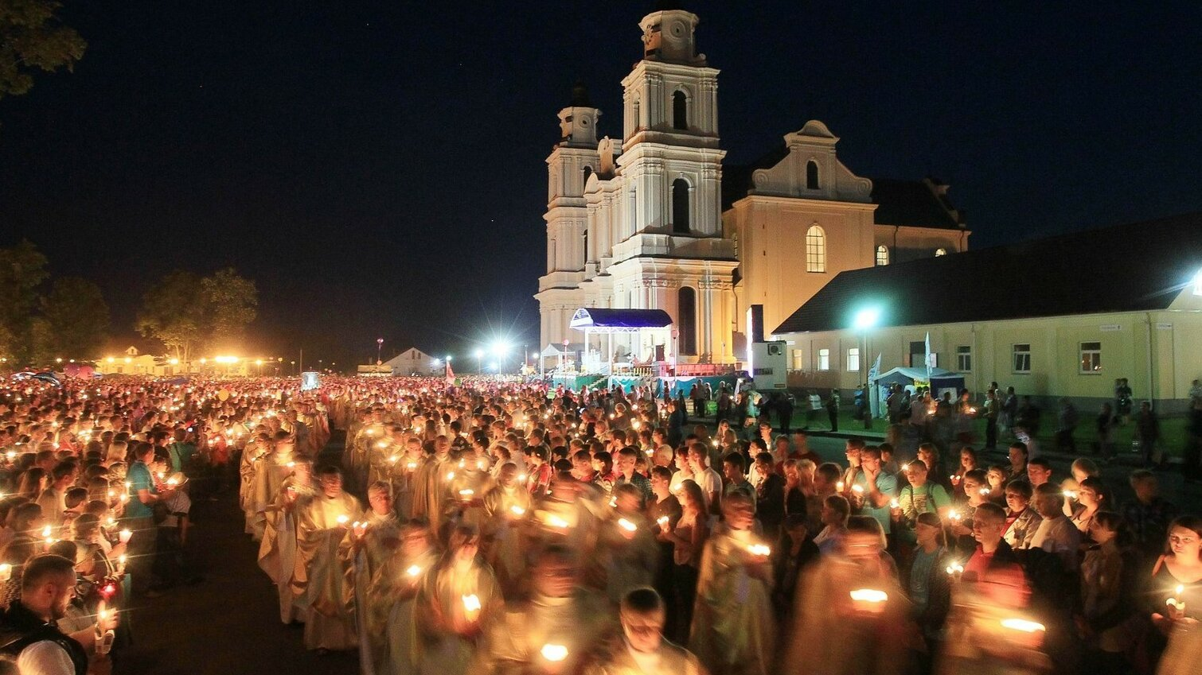
НАМ ЕСТЬ ЧЕМ ГОРДИТЬСЯ, НАМ ЕСТЬ ЧТО БЕРЕЧЬ!
Традиции суверенной Беларуси
На территории Беларуси проживают 140 национальностей и народностей. Они сохранили свою самобытность, чтят традиции и передают их из поколения в поколение, обогащая и белорусскую культуру. Беларусь тепло и сердечно принимает всех, кто пришел к нам с миром.
Государственная поддержка дает каждому гражданину возможность сохранять и развивать свою культуру, этническое самосознание и самобытность.
Межнациональное и этнокультурное, межконфессиональное согласие, толерантность стали визитными карточками Беларуси для всего мира.
«Молитва за Беларусь» в Храме-памятнике в честь Всех Святых, Будславский фест, открытие Соборной мечети в Минске, Республиканский фестиваль национальных культур в Гродно – свидетельства единения народов и культур, уважения к славным делам предков, оставивших человечеству богатое духовное наследие.

Slide 14
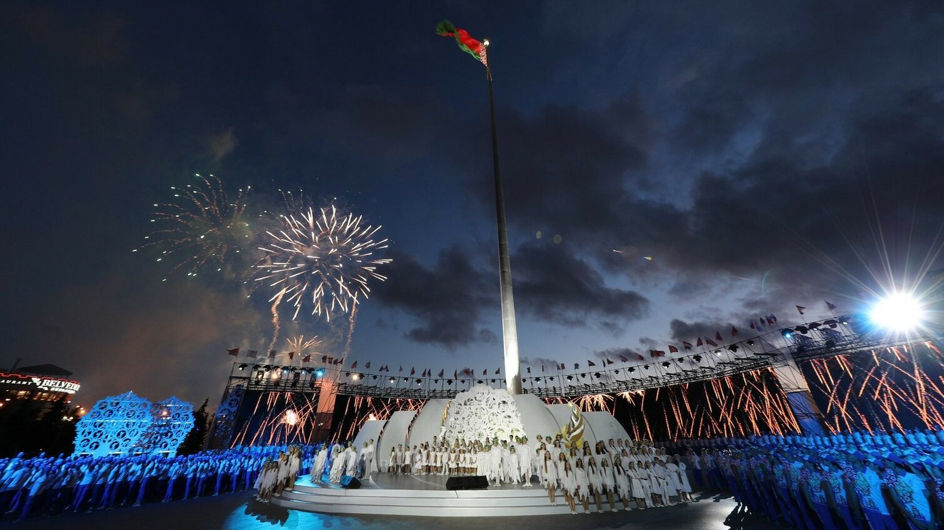
НАМ ЕСТЬ ЧЕМ ГОРДИТЬСЯ, НАМ ЕСТЬ ЧТО БЕРЕЧЬ!
Традиции суверенной Беларуси
Площадь Флага в Минске – на высоте 70 м реет полотнище размером почти 100 кв.м. Флагшток, благодаря уникальному световому решению, выполняет функцию городского маяка.
Самые достойные представители науки, культуры и спорта приносят здесь клятву верности Государственному флагу. Здесь проходят торжественные церемонии: школьники столицы вступают в ряды пионеров, становятся членами БРСМ, пограничники-курсанты приносят присягу на верность народу Беларуси.
Площадь вошла в рейтинг самых посещаемых туристами и иностранными делегациями мест. Особенно многолюдно здесь во второе воскресенье мая, когда празднуется День Государственного флага, Государственного герба и Государственного гимна Республики Беларусь.

Slide 15
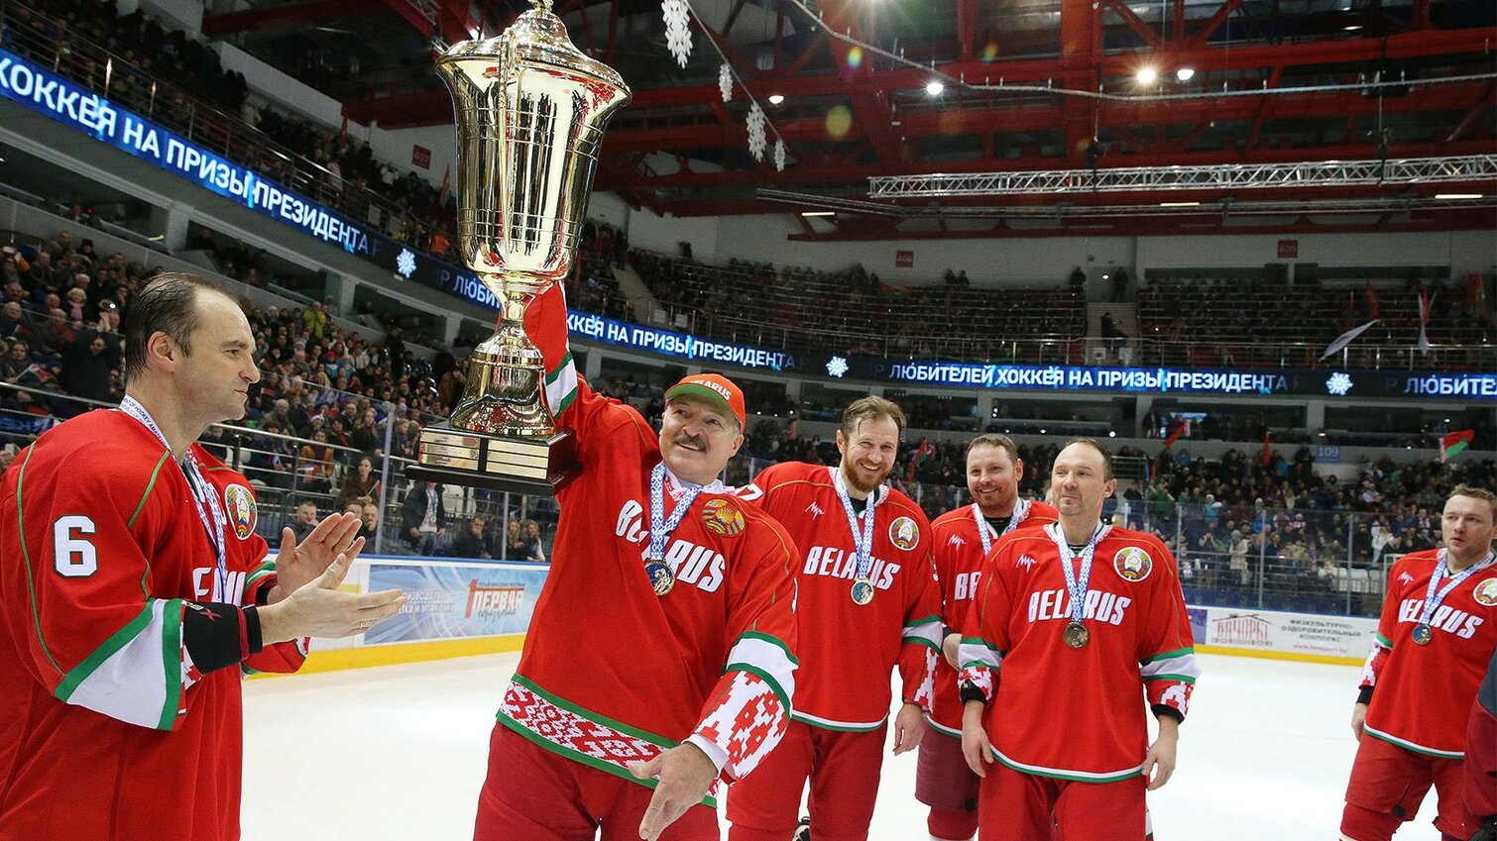
НАМ ЕСТЬ ЧЕМ ГОРДИТЬСЯ, НАМ ЕСТЬ ЧТО БЕРЕЧЬ!
Традиции суверенной Беларуси
Рождественский международный турнир на приз Президента Беларуси проходит в первую неделю после Нового года. Это настоящий праздник хоккея, который ежегодно объединяет болельщиков, мастеров и любителей этого вида спорта из разных стран мира. Его история за 15 лет существования наполнена фееричными победами, жаркими ледовыми баталиями и яркими встречами. Параллельно со взрослыми награды разыгрывают и юные хоккеисты, "ребята с нашего двора".
Спорт высоких достижений начинается с детского увлечения, забивать шайбу можно как в ледовых дворцах малых городов, так и на катках, которых по всей стране насчитывается десятки тысяч.
Призы победителям республиканского соревнования "Золотая шайба" вручают именитые спортсмены.

Slide 16
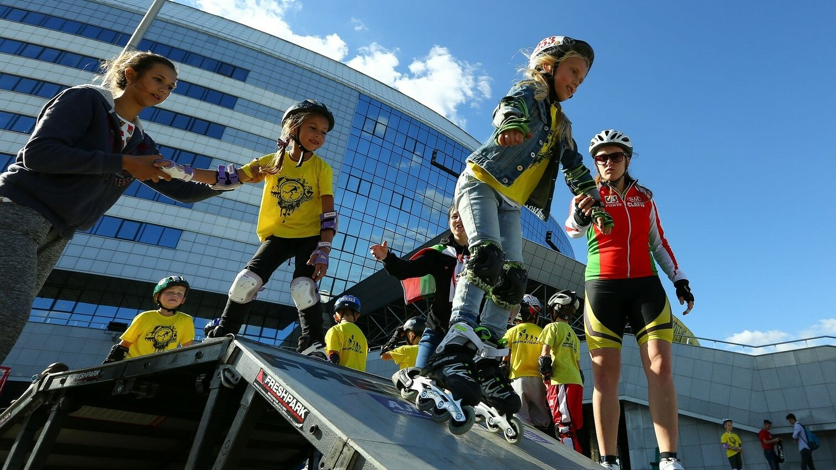
НАМ ЕСТЬ ЧЕМ ГОРДИТЬСЯ, НАМ ЕСТЬ ЧТО БЕРЕЧЬ!
Традиции суверенной Беларуси
Здоровый образ жизни – визитная карточка жителей Беларуси. В стране действуют более 23 тысяч физкультурно-спортивных сооружений.
Ежегодно в республике проводится около 22 тысяч массовых спортивных мероприятий.
Тысячи человек собирает Минский полумарафон. На старты выходят известные спортсмены, политические и общественные деятели, артисты, врачи и многие другие любители бега.
Зимой на лыжероллерной трассе в Веснянке или на базе республиканского центра олимпийской подготовки по зимним видам спорта "Раубичи" проходит традиционная «Минская лыжня», на старты которой выходят до нескольких тысяч участников.
"Снежный снайпер", "Кожаный мяч", "Забег отважных", "Гонка легенд", велокарнавал "VIVA Ровар" – все эти и другие яркие массовые мероприятия способствуют продвижению в обществе здорового образа жизни, привлекают молодежь к занятиям физкультурой и спортом.

Slide 17
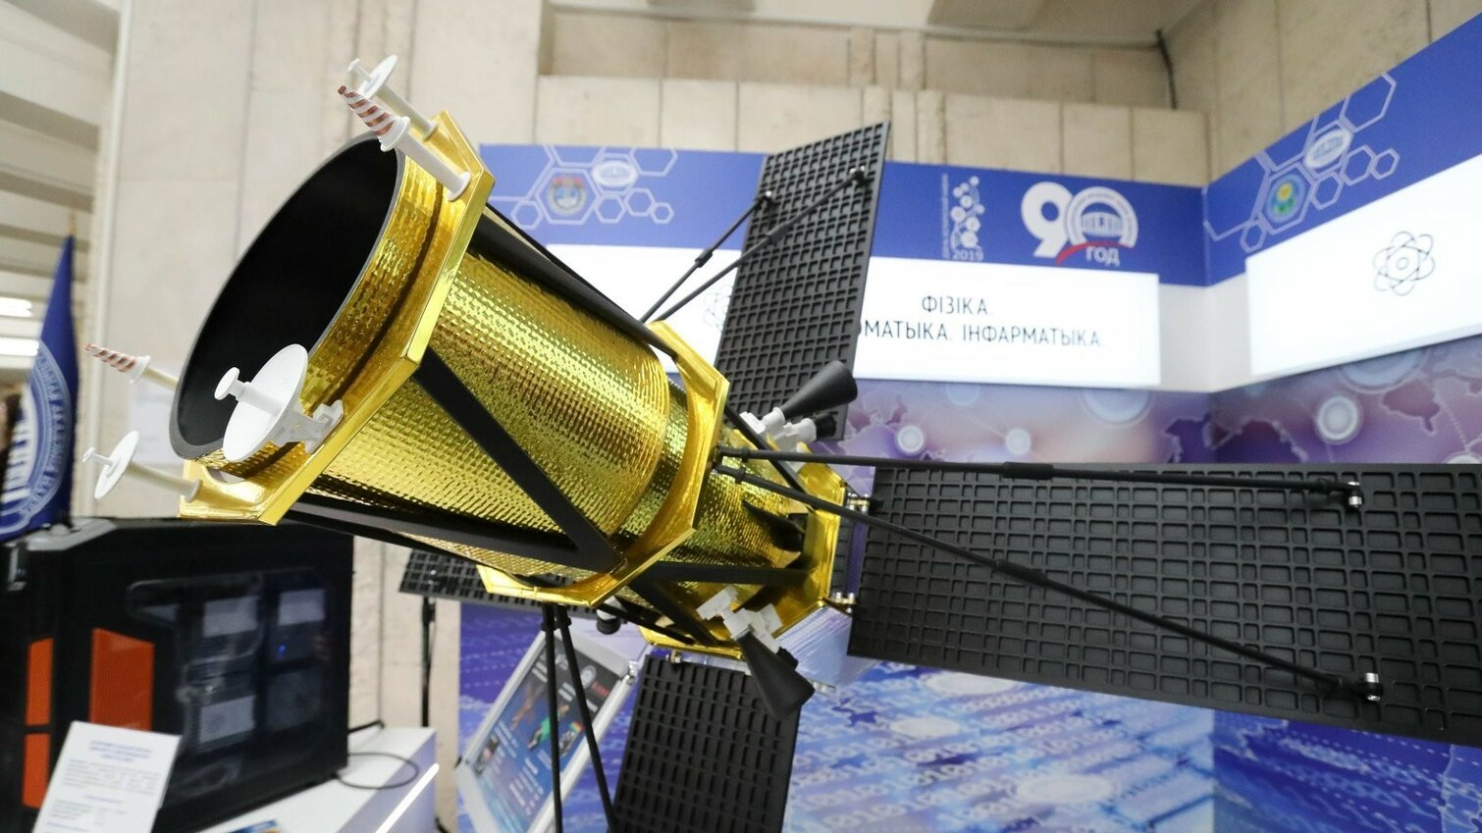
НАМ ЕСТЬ ЧЕМ ГОРДИТЬСЯ, НАМ ЕСТЬ ЧТО БЕРЕЧЬ!
Традиции суверенной Беларуси
Беларусь – лидер в высоких технологиях среди стран СНГ. В республике действует декрет о цифровой экономике, информационно-коммуникационный сектор является одним из приоритетных направлений для развития. Национальная академия наук – ядро инноваций и интеллектуальный центр – реализовала немало амбициозных проектов.
Запустив спутник дистанционного зондирования Земли, Беларусь вошла в мировую элиту космических держав. Наши ученые разработали лазеры нового поколения, мощный персональный суперкомпьютер, уникальные беспилотные аппараты.
Проводимые белорусскими медиками операции свидетельствуют о мировом уровне развития медицинской помощи в республике. В трансплантологии Беларусь опережает многие европейские государства.
Построена Белорусская атомная электростанция, ввод которой значительно повысил энергетическую безопасность страны.
Будущее нашего народного хозяйства – новейшие технологии, экономика знаний. Перспективная модель – "Беларусь интеллектуальная".

Slide 18
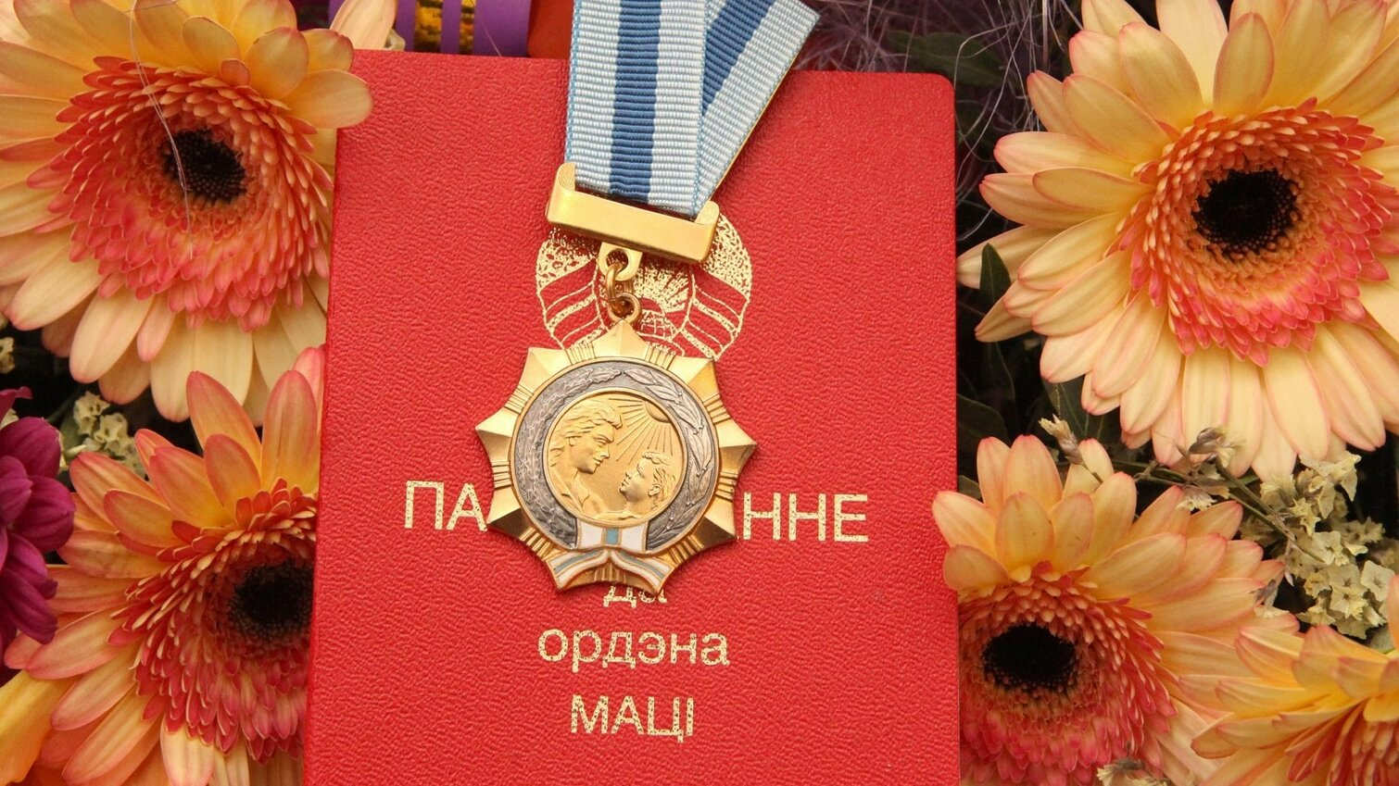
НАМ ЕСТЬ ЧЕМ ГОРДИТЬСЯ, НАМ ЕСТЬ ЧТО БЕРЕЧЬ!
Традиции суверенной Беларуси
Крепкая семья – сильное государство. Вопросам охраны материнства и детства в Беларуси уделяется приоритетное внимание.
Страна входит в число государств с наиболее низкими показателями материнской и младенческой смертности.
В распоряжении белорусов – оборудованные по последнему слову техники РНПЦ "Мать и дитя", Республиканский детский кардиохирургический центр, сотни родильных домов.
В республике действует долгосрочный вид поддержки многодетных семей – семейный капитал.
Многодетным оказывается помощь в решении жилищного вопроса, а также при подготовке детей к новому учебному году, предоставляются льготы за пользование учебниками и при оплате питания в детских садах и учебных заведениях. Мамы, достойно воспитавшие пятерых и более детей, получают высокую государственную награду – орден Матери. В Беларуси семья – это важнейший социальный институт обеспечения преемственности поколений и формирования духовных ценностей.

Slide 19
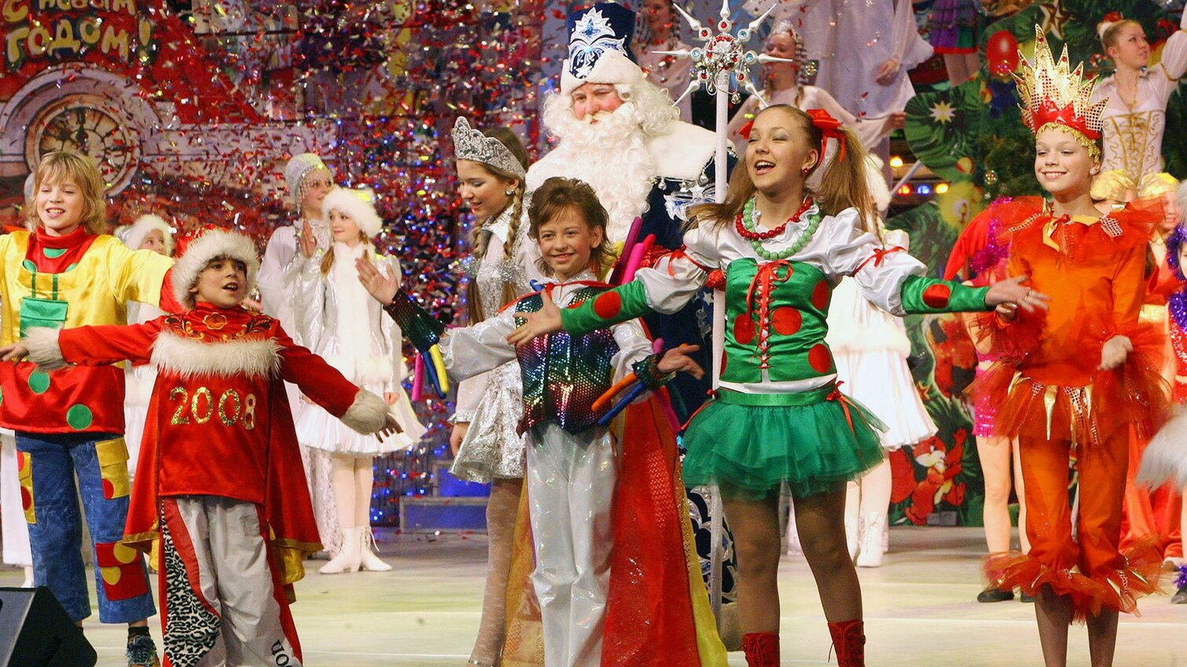
НАМ ЕСТЬ ЧЕМ ГОРДИТЬСЯ, НАМ ЕСТЬ ЧТО БЕРЕЧЬ!
Традиции суверенной Беларуси
В канун Нового года и Рождества в Беларуси традиционно проходит акция «Наши дети».
Высшие должностные лица, руководители органов госуправления и местные власти посещают детей, оказавшихся в непростой жизненной ситуации: остались без родительской любви и тепла или болеют. К марафону добрых дел присоединяются бизнесмены, артисты, спортсмены, звезды эстрады.
Гости, как правило, приходят к ребятам в сопровождении Деда Мороза, в мешке у которого книжки, компьютеры, игрушки и, конечно же, сладости, без которых немыслимо зимнее торжество. А завершается праздник хороводом у елки.
К одной из самых масштабных благотворительных инициатив в стране ежегодно присоединяются тысячи неравнодушных сердец. Благотворительная акция "Наши дети" проходит под патронатом Президента Беларуси.

Slide 20
НАМ ЕСТЬ ЧЕМ ГОРДИТЬСЯ, НАМ ЕСТЬ ЧТО БЕРЕЧЬ!
Традиции суверенной Беларуси
Специальные фонды Президента Республики Беларусь по социальной поддержке одаренных учащихся и студентов и по поддержке талантливой молодежи созданы в 1996 году. Фонды выплачивают стипендии, премии, оказывают единовременную материальную помощь одаренным юношам и девушкам. Их миссия – помогать в организации национальных и международных студенческих научных конференций, конкурсов, семинаров, олимпиад, финансировать участие творческой молодежи в международных конкурсах, выставках, симпозиумах и других мероприятиях в области культуры и искусства.
Звание стипендиата и лауреата президентского фонда – это не просто награда. Это знак того, что государство берет на себя ответственность за дальнейшее становление молодого таланта.
За прошедшие годы десятки тысяч человек получили выплаты из фондов Президента Беларуси по социальной поддержке одаренных учащихся и студентов и по поддержке талантливой молодежи.

Slide 21
НАМ ЕСТЬ ЧЕМ ГОРДИТЬСЯ, НАМ ЕСТЬ ЧТО БЕРЕЧЬ!
Традиции суверенной Беларуси
Бальные платья в пол, фраки и живая музыка…
В канун Нового года сотни юношей и девушек собираются во Дворце Независимости, чтобы окунуться в эпоху классических балов XVIII века. Приглашение на официальное мероприятие получают студенты и старшеклассники, добившиеся особых успехов в учебе, творчестве и спорте, научной и общественной деятельности.
Республиканский новогодний бал для молодежи воплощает традиции знаменитых классических балов, но оставляет место и современным тенденциям: во второй части мероприятия звучат мировые хиты эстрадной и джазовой музыки.
Однако главное требование остается неизменным: бал – торжество безупречного вкуса, живого общения и интересных знакомств. Молодые люди, готовясь к важному новогоднему мероприятию, обучаются под руководством хореографа азам танцев, подбирают изысканные наряды

Slide 22
НАМ ЕСТЬ ЧЕМ ГОРДИТЬСЯ, НАМ ЕСТЬ ЧТО БЕРЕЧЬ!
Традиции суверенной Беларуси
День белорусской письменности отмечают в республике в начале сентября, в первые дни нового учебного года. Впервые праздник состоялся в 1994 году в Полоцке.
Столицами праздника за прошедшие 30 лет были исторические и культурные центры страны, в числе которых Туров, Новогрудок, Несвиж, Орша, Пинск, Заславль, Мстиславль, Мир, Каменец, Поставы, Шклов, Борисов, Сморгонь, Хойники, Ганцевичи, Глубокое, Быхов, Щучин, Рогачев, Иваново, Слоним, Белыничи, Копыль, Добруш.
Города проведения Дня белорусской письменности получают новый импульс в развитии: в них вводятся в эксплуатацию объекты социально-культурной сферы, открываются памятники архитектуры и искусства.
В Беларусь для участия в торжественных мероприятиях в День письменности приезжают тысячи гостей из разных стран мира. Идея фестиваля – продемонстрировать неразрывную связь истории белорусской письменности, основанной на славянских традициях, с современностью.
На празднике проходит церемония вручения Национальной литературной премии.

Slide 23
НАМ ЕСТЬ ЧЕМ ГОРДИТЬСЯ, НАМ ЕСТЬ ЧТО БЕРЕЧЬ!
Традиции суверенной Беларуси
Сохранение историко-культурного наследия. По поручению Александра Лукашенко в стране возродили производство знаменитых слуцких поясов. Уникальное художественное явление XVIII века считается мировым достоянием декоративно-прикладного искусства и бесценным вкладом белорусского народа в культурную сокровищницу человечества.
Реставрация исторических объектов патронируется на государственном уровне. Для этих работ из бюджета выделяются немалые финансовые средства.
За годы суверенной истории были отреставрированы архитектурно-культурный комплекс резиденции рода Радзивиллов в Несвиже и замковый комплекс «Мир».
Обрел вторую жизнь Гомельский дворцово-парковый ансамбль. Отреставрированы и реконструированы многие другие замки и дворцы, религиозные и культурные объекты.
Все работы по таким программам выполняются, как правило, руками белорусских мастеров.

Slide 24
НАМ ЕСТЬ ЧЕМ ГОРДИТЬСЯ, НАМ ЕСТЬ ЧТО БЕРЕЧЬ!
Традиции суверенной Беларуси
Международный фестиваль искусств "Славянский базар" –визитная карточка Беларуси. Вот уже треть века он проходит на витебской земле и принимает гостей со всех континентов.
С 1995 года он проводится под патронатом Президента Республики Беларусь Александра Лукашенко.
Аргентина, Гвинея, Египет, Китай, Куба, Мальта, Мексика, Румыния, США, Уругвай, Финляндия – за это время на родине Шагала побывали десятки тысяч участников из почти 100 стран мира.
Василек, изображенный на логотипе форума, символизирует чистоту и красоту Беларуси.
Фестиваль способствует развитию диалога культур между различными народами и странами.
Благородная миссия "Славянского базара" сформулирована в его девизе: "Через искусство – к миру и взаимопониманию". Такое же название носит специальная премия Президента Республики Беларусь, которую он вручает на фестивале

Slide 25
НАМ ЕСТЬ ЧЕМ ГОРДИТЬСЯ, НАМ ЕСТЬ ЧТО БЕРЕЧЬ!
Традиции суверенной Беларуси
Ежегодно вся Беларусь в конце апреля выходит на республиканский субботник. В общереспубликанском субботнике ежегодно принимают участие миллионы человек. Тысячи энтузиастов – от рядового гражданина до Главы государства – благоустраивают и озеленяют территории.
Трудовой марафон проходит как на рабочих местах, так и на выезде. Горожане и сельчане наводят порядок на улицах, в скверах, дворах и парках.
Школьники, учителя, студенты очищают землю от зимнего мусора, подравнивают клумбы, сажают деревья.
Мужчины, взяв в руки молоток, пилу, лопату, трудятся на стройках. Молодежь приводит в порядок мемориальные комплексы, места воинской славы.
Миллиарды рублей, собранные на субботниках, идут на строительство социальных объектов, нужды детских оздоровительных лагерей, приведение в порядок историко-культурных ценностей, памятников.
Неудивительно, что чистота и ухоженность – визитная карточка Беларуси. Это отмечают многочисленные гости страны.

Slide 26
НАМ ЕСТЬ ЧЕМ ГОРДИТЬСЯ, НАМ ЕСТЬ ЧТО БЕРЕЧЬ!
Традиции суверенной Беларуси
Беларусь стремится сохранить свое уникальное биологическое разнообразие. Площадь особо охраняемых природных территорий составляет более 9% территории страны.
Жемчужинами природы Беларуси являются Березинский биосферный заповедник, национальные парки "Беловежская пуща", "Браславские озера", "Припятский", "Нарочанский", заказники "Выгонощанское", "Ельня", "Званец", "Ольманские болота", "Освейский", "Споровский" и "Средняя Припять".
В Красную книгу Беларуси занесено 203 вида животных и 303 вида растений. Зубру, царю Беловежской пущи, еще вчера грозило исчезновение с лица земли. Однако благодаря усилиям государства их количество достигло 2 833 особей и продолжает расти. Беларусь является первой в мире страной по численности вольноживущих зубров.
В апреле по всей Беларуси проходит акция "Неделя леса". Ее активно поддерживают представители бизнеса, политики, журналисты, депутаты, руководители различных ведомств и уровней. Как результат – каждый год в стране высаживается десяток миллионов саженцев.

Slide 27
НАМ ЕСТЬ ЧЕМ ГОРДИТЬСЯ, НАМ ЕСТЬ ЧТО БЕРЕЧЬ!
«Единство - главное условие сохранения государства, вопрос выживания как нации» А.Г.Лукашенко

